Slide 1
Fachgebiet Beschleunigerphysik
Status
Lehre
Stellung

Slide 2
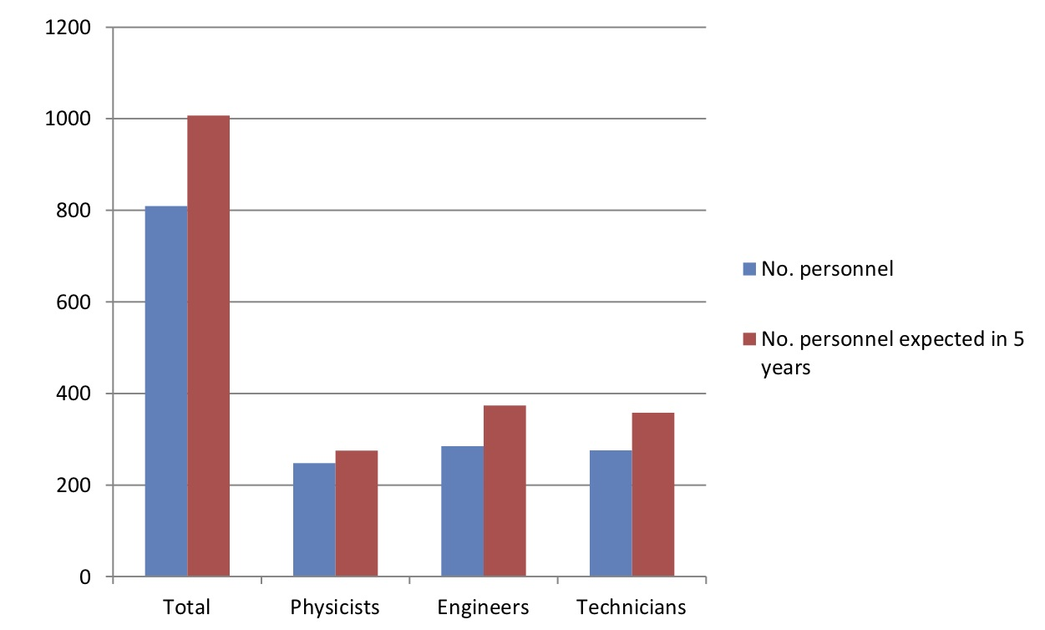
Status
Rund 1000 Physikerinnen, Physiker, Ingenieurinnen und Ingenieure arbeiten auf dem Gebiet Beschleunigerphysik und Technik in D. Darunter etwa 200 Studierende und 70 Doktorandinnen und Doktoranden. Europaweit befassen sich rund 3000 Personen mit Betrieb und Entwicklung von Beschleunigern.
Zum Vergleich:
ca. 440 Registrierte im Forum
Total number of personnel engaged today (blue) and expected in 5 years (red) in German institutes.
Quelle: TIARA-Umfrage, 2013

Slide 3
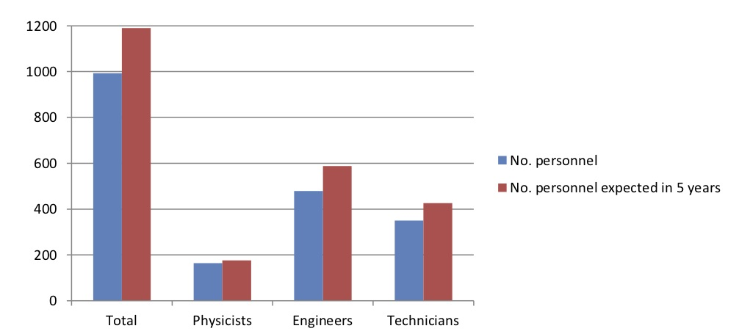
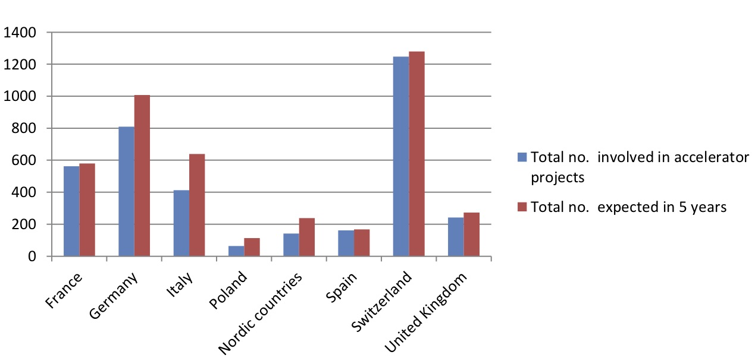
Status: EU-weit
Total number of current personnel (blue) engaged in accelerator-related activities at companies. The number of personnel expected in 5 years is shown in red.
Distribution of the total number of personnel engaged in accelerator science and engineering at research institutes per country. Current number (blue) and projected number in 5 years (red).

Slide 4
Lehre und Ausbildung
Beschleunigerphysik an Universitäten (14)
Im Rahmen der Studiengänge
Physik und Elektrotechnik
RWTH Aachen
Humboldt-Universität zu Berlin
Universität Bonn
Technische Universität Darmstadt Technische Universität Dortmund
Universität Frankfurt am Main
Universität Hamburg
Universität Heidelberg
Universität Jena
Karlsruher Institut für Technologie KIT Universität Mainz
Universität München
Universität Rostock
Universität Siegen
Angebote:
Vorlesungen / Übungen
Seminare
Praktika
Module (in Kombination)
Bachelor- und Masterarbeiten
Kooperationen mit
Beschleunigerzentren
Evtl zusätzlich (2030):
- (Fachübergreifende) Vertiefungsrichtung
Beschleunigerphysik und Technik
- Masterstudiengang Beschleunigerphysik und
Technik / Accelerator Science

Slide 5
Beispielvorschlag: Internationaler Masterstudiengang Accelerator Science
Semster 1 | Semester 2 | Semester 3 | Semester 4
Accelerator Physics I (6 CP) | Accelerator Physics II (6 CP) | Laser and Plasma Physics for Accelerators | Master thesis (30 CP)
Linacs and RF Cavity Design (5 CP) | Vacuum Technology | Radiation Effects and Protection
Superconductivity for accelerators (5 CP) | Intense beams and machine protection | Managing Large Projects
Beam Dynamics and Simulation Techniques (4 CP) | Control Systems | Electrical power engineering
Particle Sources (5 CP) | Beam Diagnostics | Computational accelerator engineering
Magnet design and technology (5 CP) | Polarized beams
Wahlpflicht: Medical technology, Radiation therapy,.... |  | Lab / Industry Internship (GSI, S-Dalinac, MAMI/MESA, HIT, Varian) | Studium generale (6 CP)
∑ 30 CP | ∑ 30 CP | ∑ 30 CP | ∑ 30 CP
green = existing modules in Frankfurt; grey = existing in Darmstadt; blue = existing in Mainz, yellow = new modules

Slide 6
Beschleunigerphysik: Kleines Fach ?
https://www.kleinefaecher.de
5 Kriterien:
Selbstverständnis als eigenständiges Fach: Die Professoren und Professorinnen, welche den jeweiligen Wissenschaftszweig an deutschen Universitäten vertreten, verstehen diesen als eigenständiges Fach.
Fachgesellschaft: Der jeweilige Wissenschaftszweig verfügt über eine nationale oder internationale Fachgesellschaft oder wird in Ausnahmefällen von einer übergeordneten Fachgesellschaft klar als eigenständiges Fach anerkannt.
Fachzeitschrift: Der jeweilige Wissenschaftszweig verfügt über eigene – nationale oder internationale – einschlägige Publikationsorgane.
Eigene unbefristete Professuren: Für den jeweiligen Wissenschaftszweig gibt es an deutschen Universitäten eigene Professuren mit spezifischen Denominationen.
Eigene Studiengänge/-schwerpunkte: Der jeweilige Wissenschaftszweig ist mit eigenen Studiengängen oder mit eindeutig sichtbaren Studienschwerpunkten (Bachelor/ Master/ Magister/ Diplom/ Staatsexamen) an deutschen Universitäten vertreten.

